Slide 1
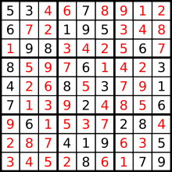
SUDOKU
Adriano Brugnoni
Alessandro Fato
Simone Festa
Gruppo BFF

Slide 2
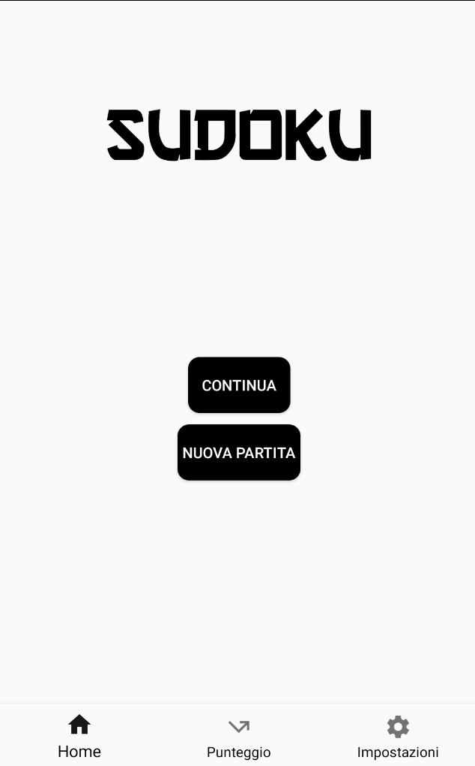
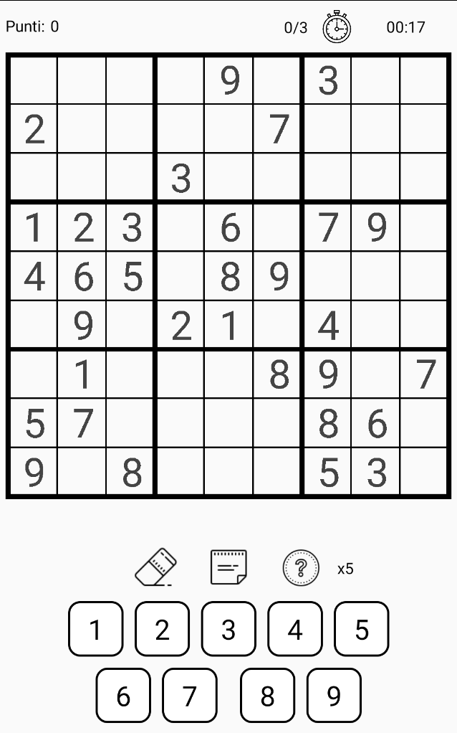
Struttura delle activity
MenuActivity
Composta da 3 Fragment
SudokuActivity
FragmentHome in foto

Slide 3
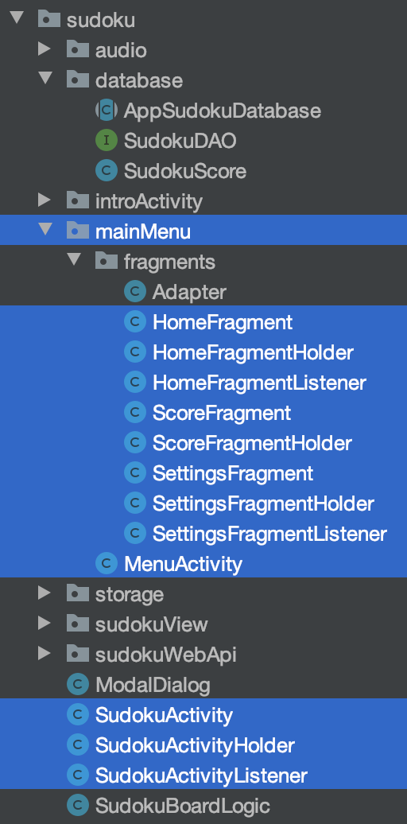
In generale...
Le activity e i fragment sono caratterizzati da un holder e da un listener.

Slide 4
Dipendenze e permessi
Nel build.gradle viene aggiunto il riferimento a:
Room per la gestione del database
Fragment per gestire separatamente le porzioni di interfaccia che compongono l’applicazione.
Volley per contattare le api del server per la generazione dei sudoku.
Nel manifest vengono richiesti l’utilizzo dello storage esterno e l’accesso a internet.

Slide 5
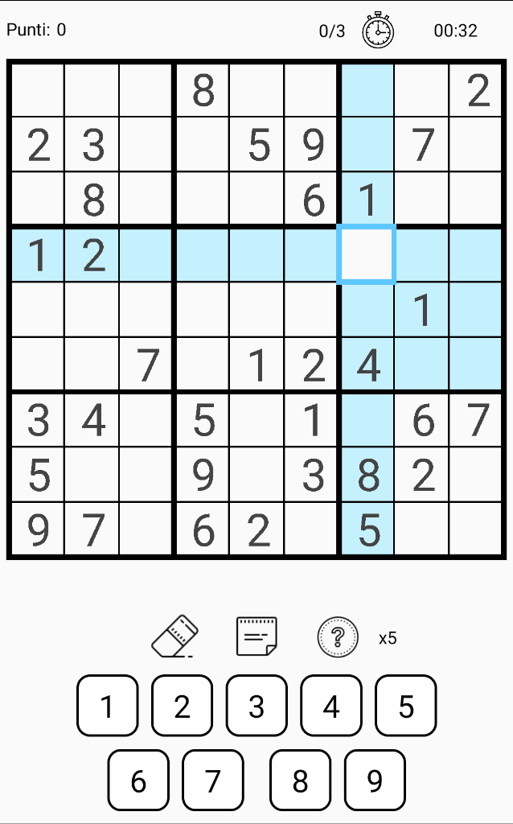
SudokuActivity 1
Gestisce l'esecuzione di una partita di sudoku
Se chiamato onBackPressed viene salvato lo stato della partita attuale (riaccedibile tramite il bottone continua)
È possibile:
Inserire un numero in una cella per ottenere o perdere punti e, in caso, aumentare il contatore degli errori. A 3 errori la partita viene persa
Abilitare/Disabilitare le note
Cancellare le note da una cella
Richiedere un aiuto in cambio di punti (max 5)
Lo scorrere del timer diminuisce i punti

Slide 6
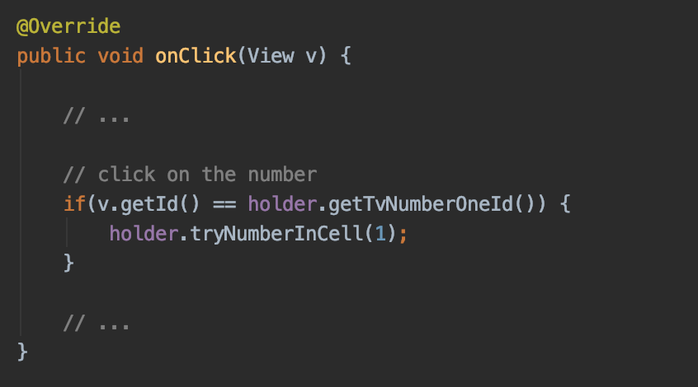
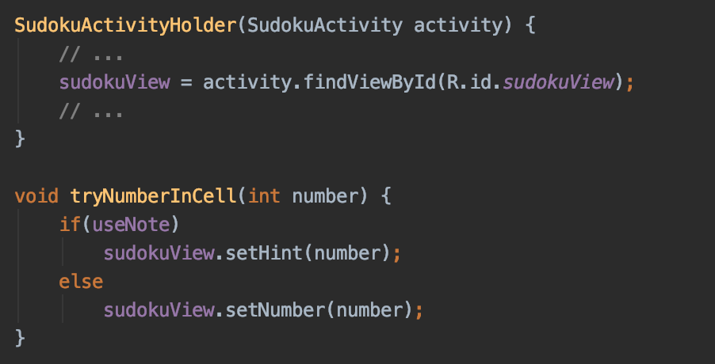
SudokuActivity 2
La classe SudokuActivityHolder ha un oggetto di tipo SudokuView
La SudokuView è la classe che gestisce la matrice del sudoku. Estende View
Alla pressione dei bottoni (rilevata nel SudokuActivityListener) vengono effettuate operazioni direttamente sulla SudokuView

Slide 7
SudokuView 1
Memorizza un oggetto di tipo SudokuLogic
La classe SudokuLogic ha tutti i metodi e attributi per la gestione del sudoku
È responsabile per la rappresentazione grafica della tabella del sudoku
- onDraw: disegna la tabella con i numeri al suo interno (comprese le note). Lo stato della matrice del sudoku è memorizzato dentro l'oggetto SudokuLogic Il metodo calculatePainterTextSize assicura la corretta dimensione del testo nelle celle. Disegna inoltre il cursore che identifica la cella attualmente selezionata
- onMeasure: modifica la dimensione della view per far sì che essa sia sempre un quadrato
È responsabile di gestire il tocco sulla tabella per identificare la cella premuta
- onTouch: identifica la cella premuta e ne salva le coordinate. Effettua un postInvalidate
Le coordinate attuali (coordinatesTop, coordinatesLeft) vengono usate:
1. nel metodo onDraw per disegnare il cursore
2. in altri metodi per capire con quale cella interagire

Slide 8
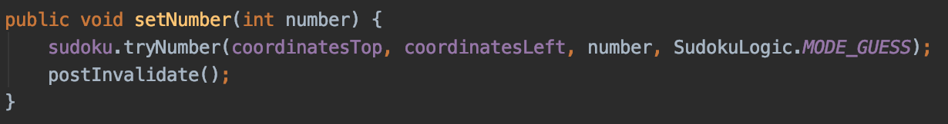
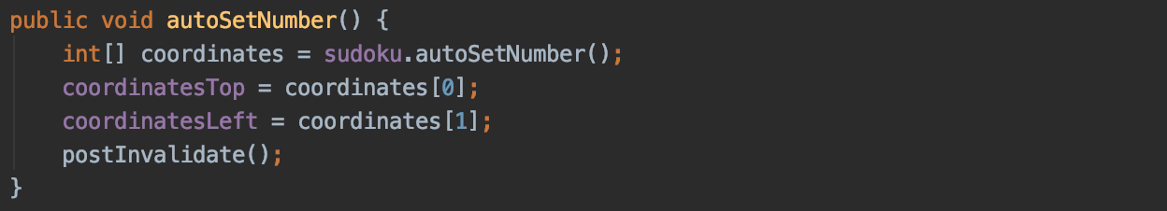
SudokuView 2
Mette a disposizione dei metodi pubblici chiamati dalla SudokuActivityHolder. Alcuni di questi sono:
setNumber: chiedi alla SudokuLogic di provare il numero nella cella attualmente selezionata
autoSetNumber: successivamente alla richiesta di un aiuto, auto completa una cella del sudoku

Slide 9
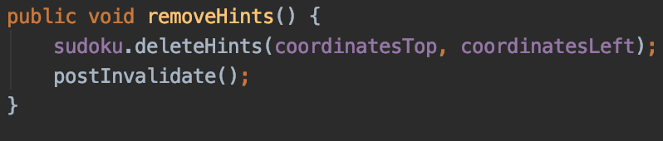
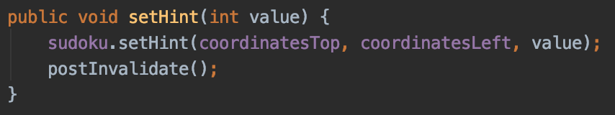
SudokuView 3
removeHints: rimuove tutte le note dalla cella attualmente selezionata
setHint: aggiunge/rimuove una nota da una cella
Tutte quante invocano il postInvalidate
La logica di queste operazioni è implementata nella SudokuLogic

Slide 10
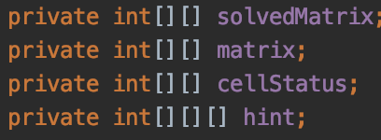
SudokuLogic 1
Implementa le strutture dati per memorizzare la matrice del sudoku e delle note
Implementa dei metodi per interagire con esse
Alla sua istanziazione, il sudoku viene risolto e memorizzata la soluzione. Il thread SudokuSolveThread, data in input la matrice iniziale, risolve il sudoku. Alla sua terminazione (che potrebbe richiedere un tempo non banale) viene chiamato il metodo di callback onSudokuSolved nella classe SudokuLogic. Infatti, SudokuLogic implementa la classe SudokuSolveThread.CallBack

Slide 11
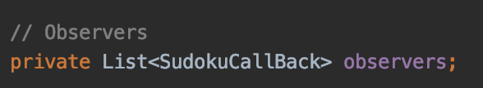
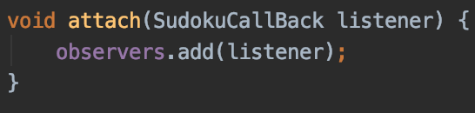
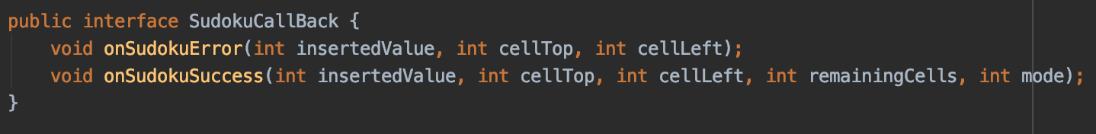
SudokuLogic 2
La SudokuLogic implementa il pattern Observer
Memorizza una lista di observer. Il metodo attach permette di aggiungere una classe che implementa SudokuCallBack alla lista degli observer
L'inserimento di un numero nella tabella del sudoku può provocare un errore (quel numero in quella cella non è corretto) o un successo. Gli observer vengono notificati di questi eventi

Slide 12
SudokuLogic 3
La SudokuView è un osservatore della SudokuLogic
onSudokuError: illumina di rosso la cella in cui è avvenuto l'errore e riproduce un suono
onSudokuSuccess: riproduce un suono
La SudokuActivity è un osservatore della SudokuLogic
onSudokuError: riduce i punti, incrementa il numero di errori e, in caso, chiude la partita
onSudokuSuccess: incrementa i punti (riducili se il successo è avvenuto grazie ad un consiglio) ed esci dalla partita se il sudoku è terminato
Nota: la grafica e il suono è gestita dalla SudokuView

Slide 13
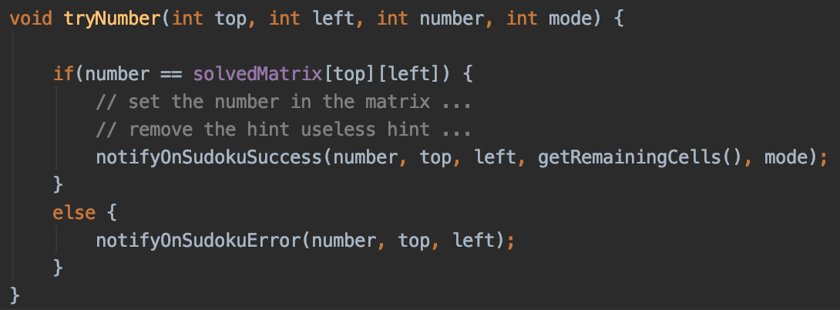
SudokuLogic 4
I metodi principali di logica sono:
setHint & deleteHint: inserisce/cancella le note da una cella
tryNumber: prova ad inserire il numero richiesto nella cella richiesta. È sufficiente confrontare il numero con la matrice risolta

Slide 14
SudokuLogic 5
I metodi principali di logica sono:
autoSetNumber: viene riempita casualmente una cella del sudoku. È scelta casualmente tra la riga o la colonna o il quadrato con il numero minore di celle mancanti.

Slide 15
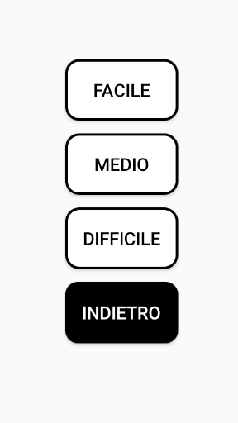
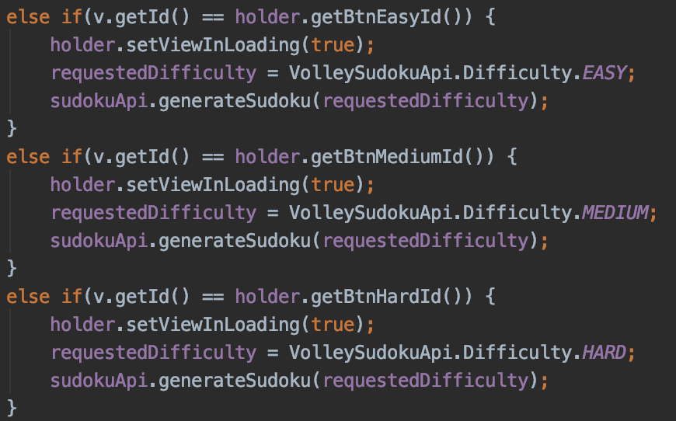
Sudoku web API 1
HomeFragmentListener - Metodo onClick
Per generare il sudoku:
Disabilito momentaneamente i bottoni
Mostro la progress bar
Contatto il server tramite Volley

Slide 16
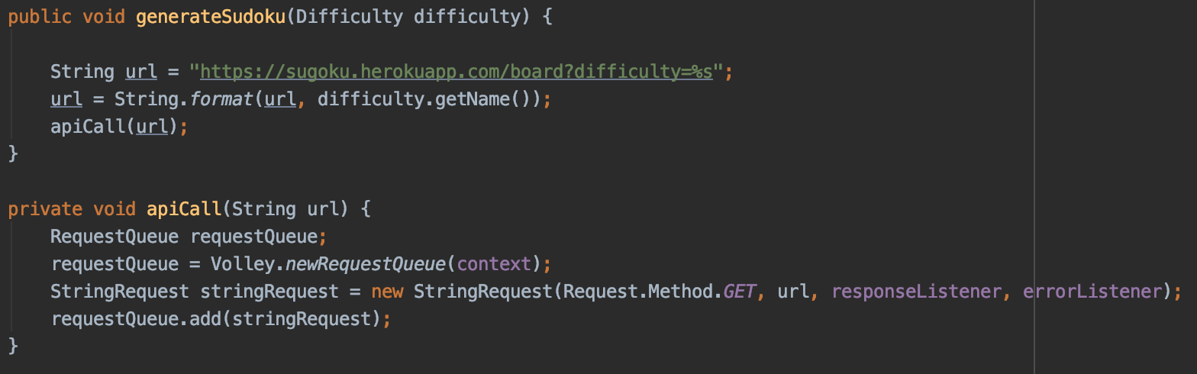
Sudoku web API 2
VolleySudokuApi

Slide 17
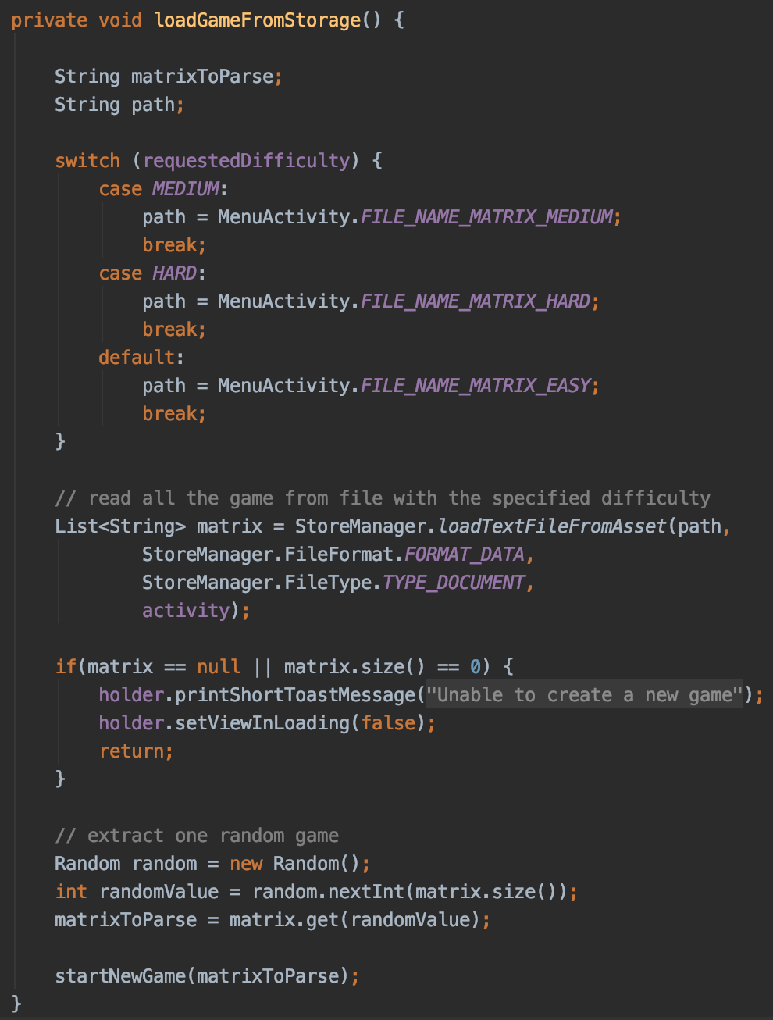
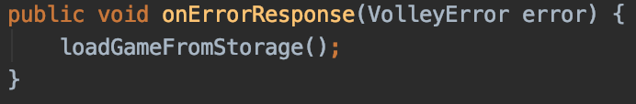
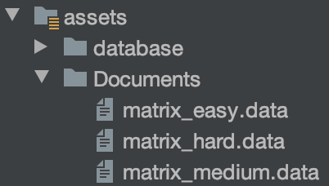
Sudoku web API 3
HomeFragmentListener gestirà il metodo di callback di Volley implementando Response.ErrorListener, Response.Listener<String>

Slide 18
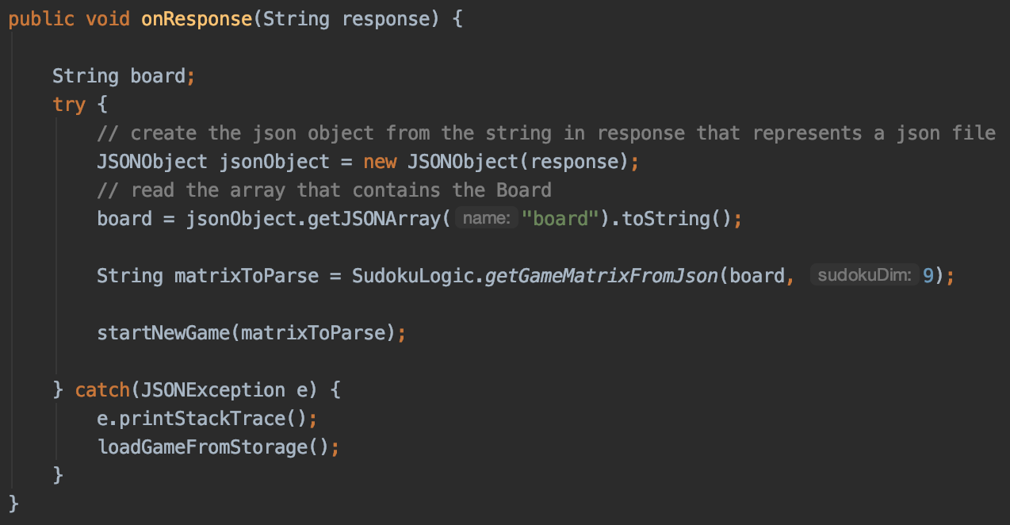
Sudoku web API 4
Il metodo getGameMatricFromJson restituisce, dato in input il file json restituito dal server, una stringa che rappresenta lo stato del sudoku

Slide 19
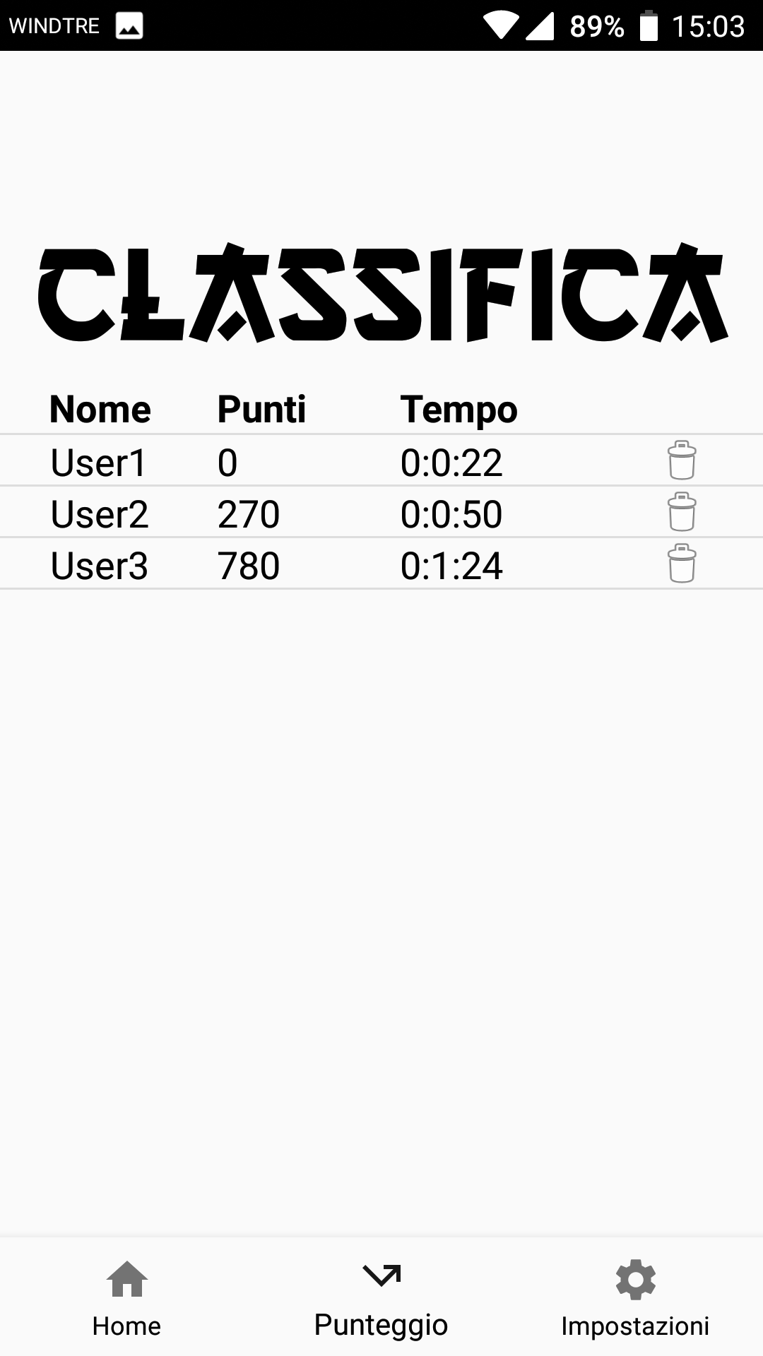


Gestione dei fragment
La loro implementazione è una diretta conseguenza dell’utilizzo di BottomNavigationView.
Consente di switchare tra le varie view (fino ad un massimo di 5).
E’ altamente personalizzabile e coerente con il Material Design. Può includere elementi statici (icone, testo) ed elementi dinamici (badge con numero di notifiche, o un semplice pallino).

Slide 20
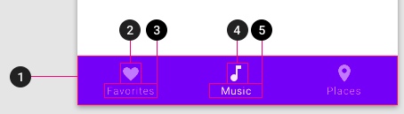
Componenti della navbar
1) Container : include tutte le componenti della navbar.
2) e 3) Icona e testo inattivi: elementi statici. Se non attiva, non ci troviamo nel suo fragment associato.
4) e 5) Icona e testo attivi: elementi statici. Presente una colorazione diversa, ed evidenzia il fatto che ci troviamo nel fragment associato.
Elementi attivi e non attivi sono gestiti automaticamente!

Slide 21
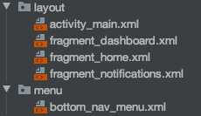
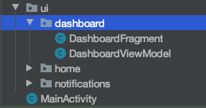
Realizzazione della navbar
Android Studio crea automaticamente i file xml della navbar, dei fragment e della main activity.
Crea anche, nel package «ui» le classi Fragment e viewModel dei vari elementi presenti nella navbar.

Slide 22
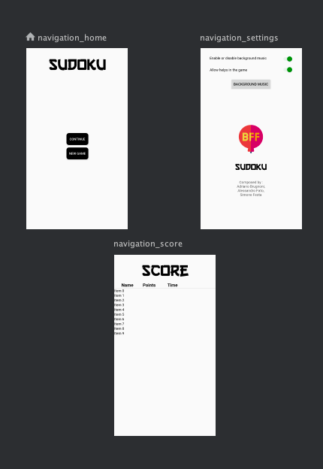
Realizzazione della navbar 2
Abbiamo anche, nel package «navigation», un file chiamato mobile_navigation.xml
Rappresenta un «grafo» di tutte le destinazioni, e di tutte le azioni che creano interazioni.
Nel nostro caso le interazioni non avvengono direttamente tra fragment, questo perché il passaggio tra le varie interfacce è gestito dalla navbar, e non da elementi presenti nei fragment (e.g. bottoni).

Slide 23

Come funziona?
La classe MenuActivity implementa BottomNavigationView.OnNavigationItemSelectedListener
Dentro onCreate viene istanziata la classe BottomNavigationView: essa viene associata alla controparte grafica tramite findViewById.
Viene anche richiamato il metodo setOnNavigationItemSelectedListener.

Slide 24
Come funziona ? 2
Nella nostra MenuActivity richiamiamo getSupportFragmentManager che ritorna un FragmentManager.
Richiamiamo anche beginTransaction(), che crea FragmentTransaction.
Mediante add, il fragment viene aggiunto.
Con il commit rendiamo effettivi questi cambiamenti.

Slide 25
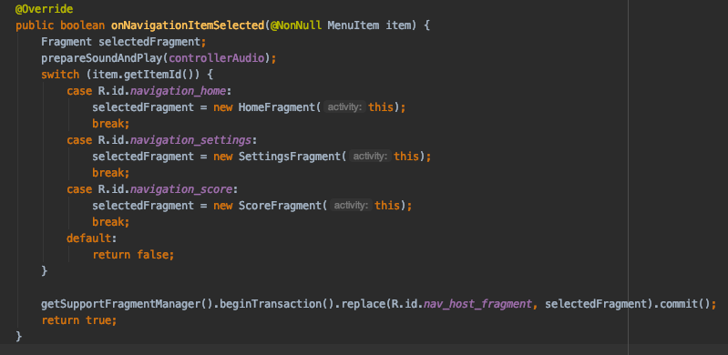
Passaggio tra fragment
Con il metodo onNavigationItemSelected in MenuActivity possiamo switchare tra le varie componenti dell’applicazione.
A seconda dell’icona premuta sulla navbar, si viene reindirizzati al fragment corrispondente.
Le modifiche si rendono effettive richiamando il SupportFragmentManager.
Poiché ci stiamo muovendo tra fragment, useremo replace al posto di add!

Slide 26
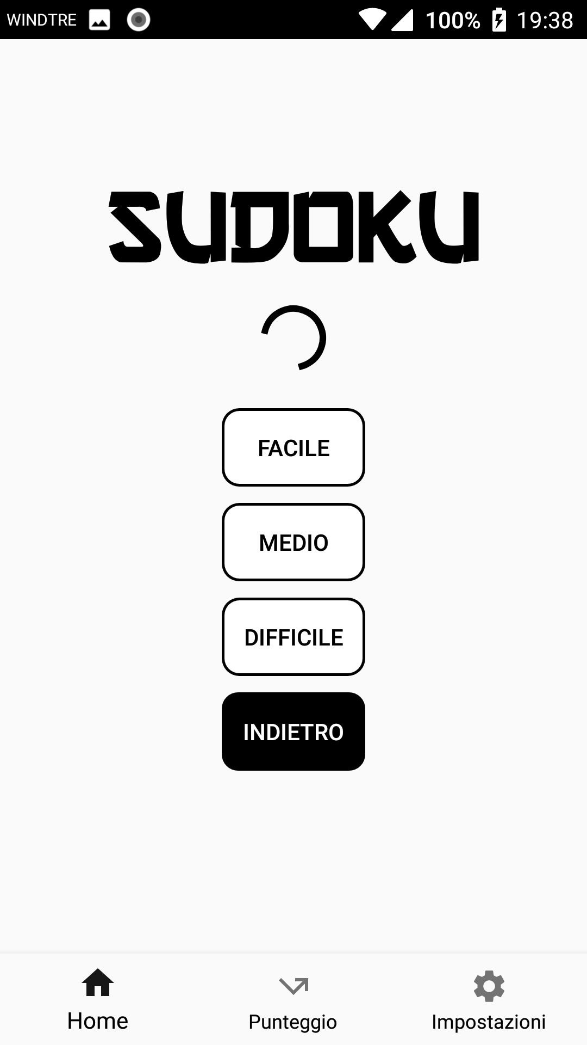
1° Fragment: HomeFragment
Nell’holder associamo i vari bottoni alle loro controparti grafiche.
I bottoni per iniziare/continuare una partita, e per scegliere la difficoltà sono associati ad un listener.
Quando scegliamo la difficoltà, viene visualizzata una barra di progresso.
Quando la matrice Sudoku è pronta, la barra viene disattivata e si passa alla SudokuActivity.
I layout del Menu (carica partita/nuova partita) e della selezione della difficoltà (facile, medio, difficile) sono mutuamente esclusivi.

Slide 27
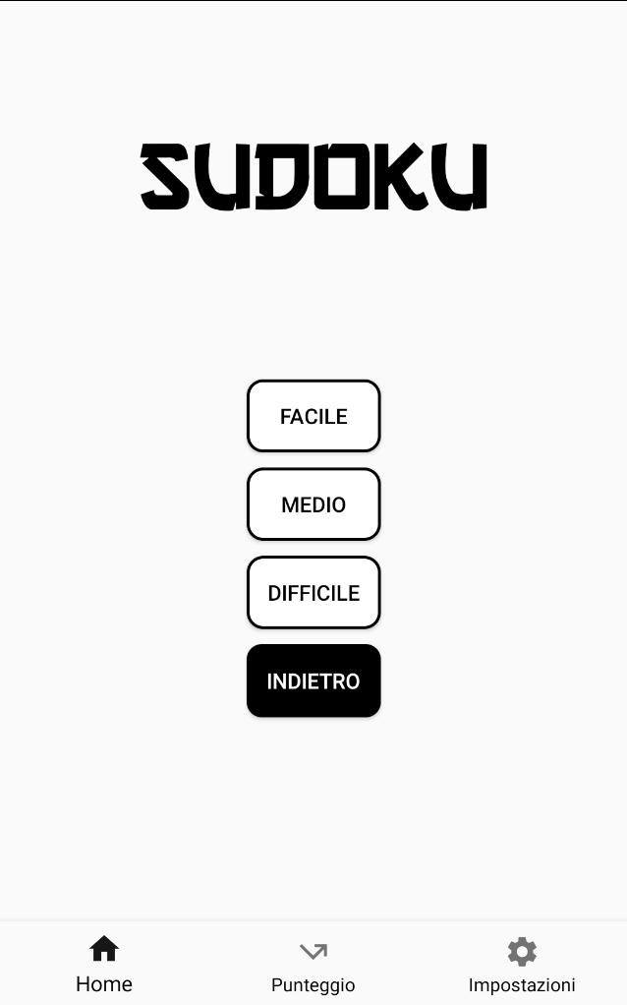

1° Fragment: HomeFragment
L'utente può caricare l'ultima partita salvata (se presente).
L'utente può iniziare una nuova partita generata da una server api. Se la connessione a internet non è presente (o insufficiente) il sudoku viene estratto casualmente dalla memoria locale.

Slide 28
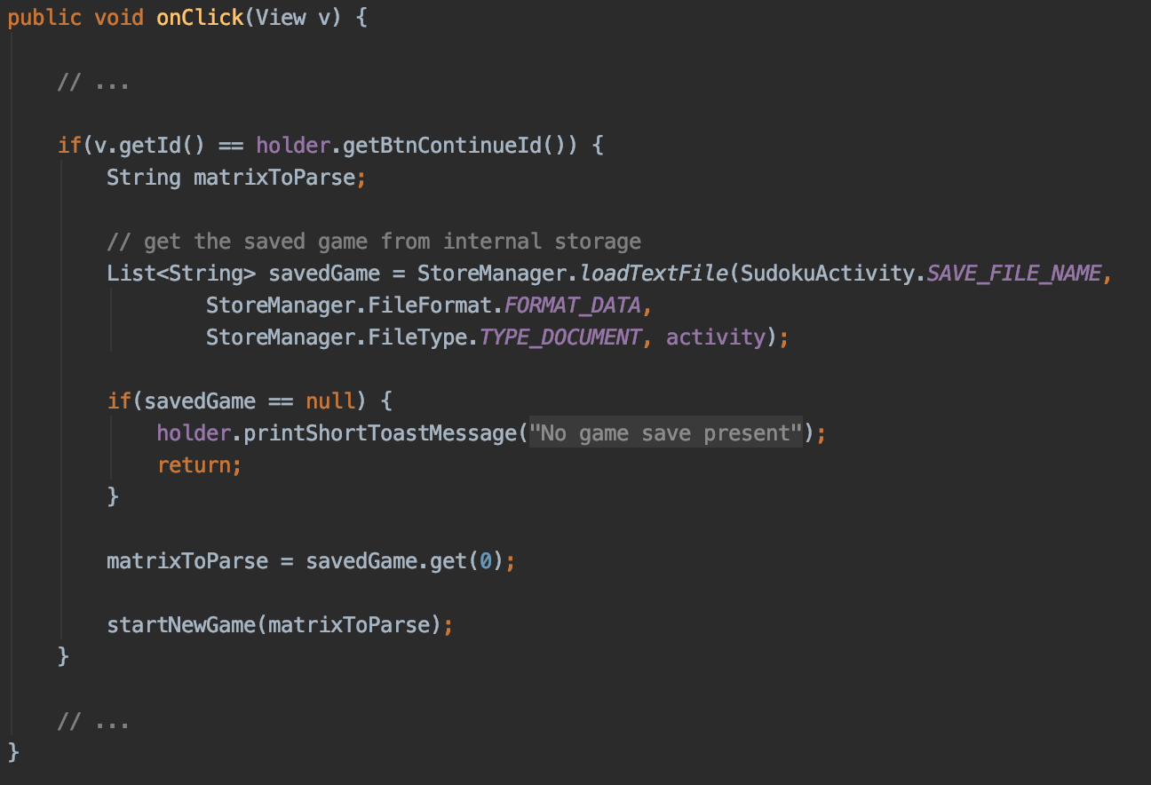
Caricamento partita
Alla pressione del bottone "continua" (HomeFragmentListener) viene caricato il file contenente la partita salvata
Nella startNewGame viene passato come Intent alla SudokuActivity
Nella onCreate della SudokuActivity vengono impostati correttamente il timer, i punti, gli errori, il numero di aiuti rimasti
La SudokuLogic viene inizializzata tramite setupMatrix. Riceve come parametro la matrice sotto forma di stringa e ne ricava il valore delle celle ed il loro stato (e risolve il sudoku)

Slide 29
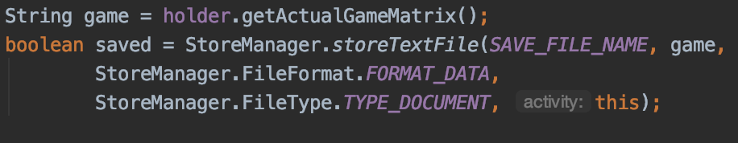
Salvataggio partita
Il metodo onBackPressed della SudokuActivity memorizza lo stato della partita su file
Viene invocato il metodo getActualGameStatus della classe SudokuLogic. Tale metodo, preso lo stato del sudoku (valori e stato delle celle), costruisce una stringa. Vengono aggiunti successivamente il valore del timer, i punti, gli errori, il numero di aiuti rimasti.
La classe StoreManager aiuta nella scrittura e lettura di file dalla memoria del device
Un salvataggio possibile è:
00;00;00;21;00;81;00;00;31;00;00;00;00;00;00;00;00;00;41;00;00;11;00;91;00;51;00;21;00;41;31;00;00;81;00;00;31;00;00;81;91;11;00;00;21;00;00;91;71;21;41;31;00;00;51;31;11;00;41;21;00;71;81;71;41;00;00;00;31;51;21;00;00;00;00;00;00;00;61;31;00;&;235;;;;;;;;;;;;;;;;;;;;;;;;;;;56;;;;;;;;;;;;;;;;;;;;;;;;;;;;;;;;;;;;;;;3;;;;;;;;;;;;;;&0:0:39&0&0&5

Slide 30
2° Fragment: ScoreFragment
Il font del titolo è go3v2.tff (Lo stesso di Fruit Ninja)
Vengono rappresentati Nome, Punti e Tempo.
Con una pressione prolungata è possibile eliminare definitivamente un risultato.
Presenta un holder, nel quale è definita una RecyclerView e un collegamento al Db e Adapter. Tali aspetti, legati alla gestione del Db, saranno visualizzati nelle slide successive.

Slide 31
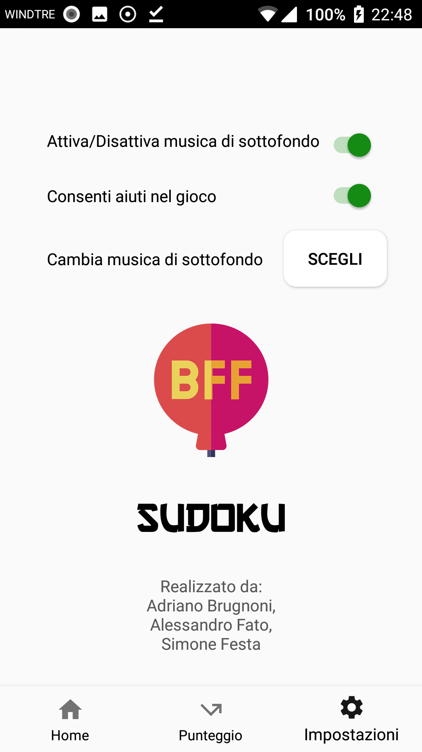
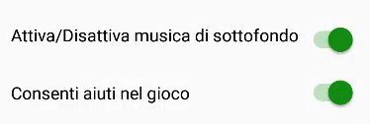

3° Fragment: SettingsFragment
Presenta due switch, i quali consentono di attivare/disattivare consigli e musica in sottofondo.
A seconda dello stato dell’opzione, lo switch cambia anche colore!
Basta aggiungere in styles.xml queste poche righe di codice:

Slide 32
3° Fragment: SettingsFragment
Le modifiche sono persistenti!
Quando si preme su uno switch appare un toast che ci informa della nuova impostazione.
Il controllo viene eseguito mediante «isChecked», presente nel metodo onCheckedChanged.
In questo metodo viene istanziato un oggetto di tipo PreferencesManager.

Slide 33
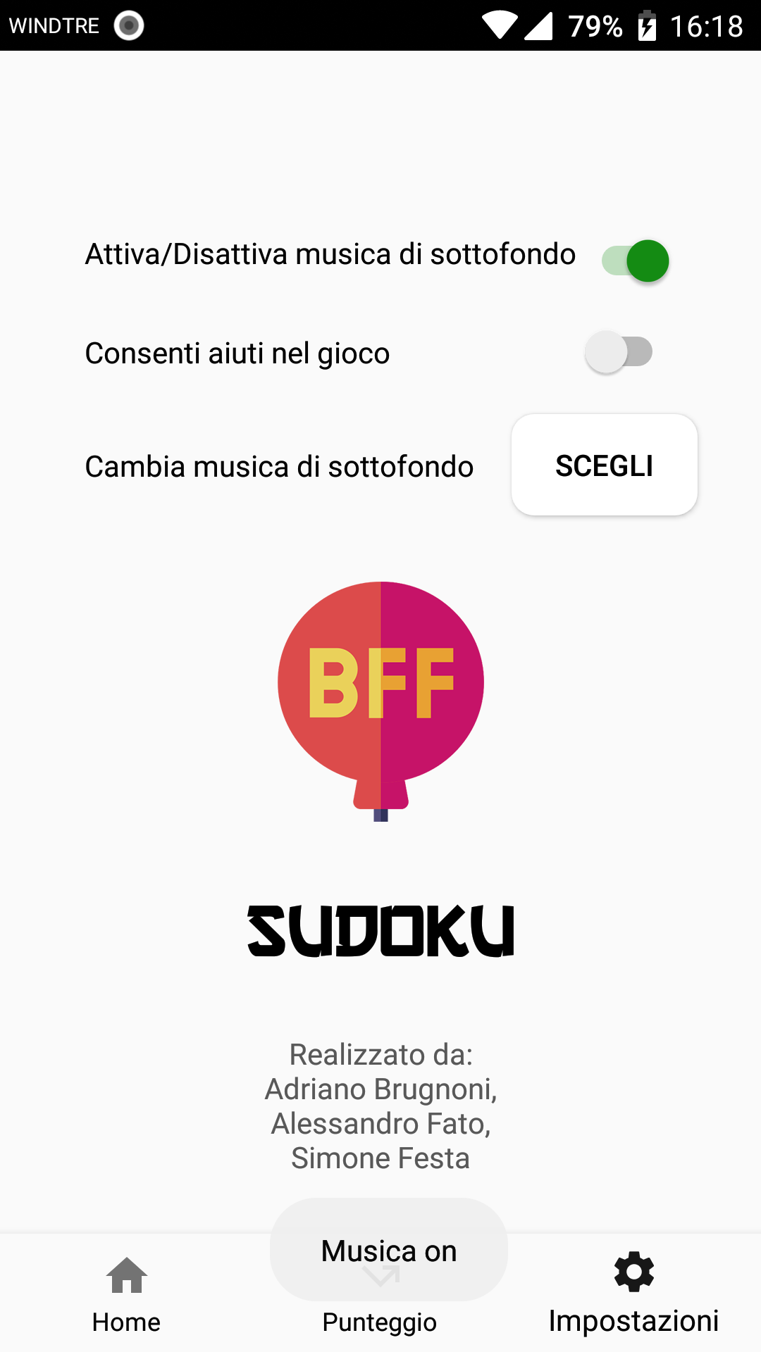
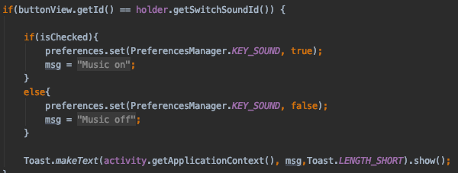
3° Fragment: SettingsFragment

Slide 34

Memorizzazione delle preferenze
Facciamo riferimento alla classe PreferencesManager.
Abbiamo intenzione di memorizzare pochi valori chiave riferiti alle impostazioni dell’applicazione :
Possiamo utilizzare l’interfaccia SharedPreferences, la quale punta ad un file contenente valori chiavi e metodi per l’accesso in lettura e scrittura.

Slide 35
Memorizzazione delle preferenze - 2
Troviamo metodi get e set, in cui passiamo la key.
Con il metodo set, richiamo prima SharedPreferences e poi SharedPreferences Editor per modificare le key.
A seconda della key passata e del suo valore, l’editor inserisce nelle preferenze il file booleano, applicando poi i cambiamenti.
Con il metodo get, richiamiamo SharedPreferences che ritorna il valore della chiave passata come parametro.

Slide 36
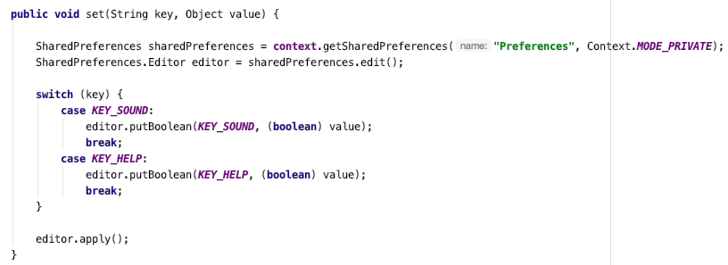
Memorizzazione delle preferenze - 3
Accessibile solo da applicazioni che condividono stesso user ID o da applicazioni chiamanti.
Nome del file dove vengono memorizzate le key

Slide 37
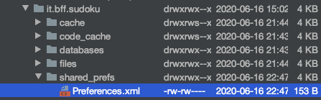
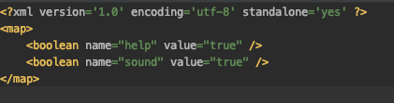
Dove vengono memorizzati?
Le key vengono memorizzate nel percorso : data/data/it.bff.sudoku/shared_prefs

Slide 38
Soluzione Sudoku
Per poter comunicare all’utente se il suo inserimento è valido o meno l’app risolve preliminarmente il Sudoku. Teorema e proposizioni a sostegno dell’algoritmo implementato:
Teorema:
Dato un Sudoku 9x9, esso ha al più una soluzione se presenta almeno 8 caselle riempite. Più formalmente un grafo ottenuto da un Sudoku è al più 9-colorabile se presenta almeno già 8 vertici colorati. Se ne presenta al più 7 allora il grafo ammette almeno due 9-colorazioni.
Dimostrazione:
(http://www.ams.org/notices/200706/tx070600708p.pdf)

Slide 39
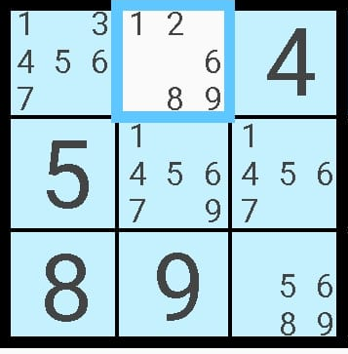
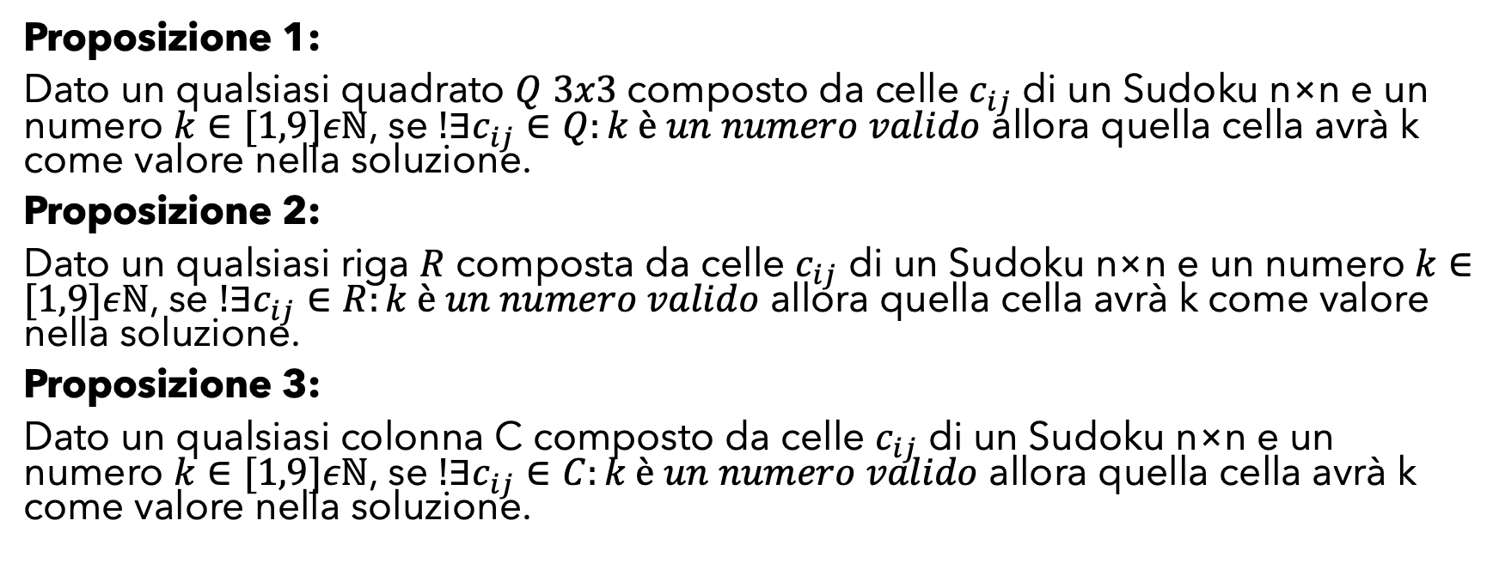
Soluzione Sudoku
Proposizione 1:
Dato un qualsiasi quadrato $Q$ $3x3$ composto da celle $c_{ij}$ di un Sudoku n×n e un numero $k∈[1,9]εℕ$, se $!∃c_{ij}∈Q:k è un numero valido$ allora quella cella avrà k come valore nella soluzione.
Proposizione 2:
Dato un qualsiasi riga $R$ composta da celle $c_{ij}$ di un Sudoku n×n e un numero $k∈[1,9]εℕ$, se $!∃c_{ij}∈R:k è un numero valido$ allora quella cella avrà k come valore nella soluzione.
Proposizione 3:
Dato un qualsiasi colonna C composto da celle $c_{ij}$ di un Sudoku n×n e un numero $k∈[1,9]εℕ$, se $!∃c_{ij}∈C:k è un numero valido$ allora quella cella avrà k come valore nella soluzione.

Slide 40

Soluzione Sudoku
Proposizione 1:
Dato un qualsiasi quadrato $Q$ $3x3$ composto da celle $c_{ij}$ di un Sudoku n×n e un numero $k∈[1,9]εℕ$, se $!∃c_{ij}∈Q:k è un numero valido$ allora quella cella avrà k come valore nella soluzione.
Proposizione 2:
Dato un qualsiasi riga $R$ composta da celle $c_{ij}$ di un Sudoku n×n e un numero $k∈[1,9]εℕ$, se $!∃c_{ij}∈R:k è un numero valido$ allora quella cella avrà k come valore nella soluzione.
Proposizione 3:
Dato un qualsiasi colonna C composto da celle $c_{ij}$ di un Sudoku n×n e un numero $k∈[1,9]εℕ$, se $!∃c_{ij}∈C:k è un numero valido$ allora quella cella avrà k come valore nella soluzione.

Slide 41
Zoom sulla funzione solveBrute(int[][] matrix, int n)
boolean solve(int[][] matrix, int n) { int row = -1; int col = -1; boolean flag = true; for (int i = 0; i < n; i++) { for (int j = 0; j < n; j++) { if (matrix[i][j] == 0) { row = i; col = j; flag = false; break; } } if (!flag) break; } if (flag) return true; for (int k = 1; k <= n; k++) { if (check(matrix, row, col, k)) { matrix[row][col] = k; if (solve(matrix, n)) return true; else matrix[row][col] = 0; } } return false; }
Verifica se vi è uno spazio vuoto. Se non c’è uno spazio vuoto allora il sudoku è risolto. Altrimenti, una volta individuato procedi.

Slide 42
private boolean check(int[][] matrix, int row, int col, int num) { int rad = (int) Math.sqrt(matrix.length); for (int i = 0; i < matrix.length; i++) { if (matrix[row][i] == num || matrix[i][col] == num) return false; } for (int r = row - row % rad; r < row - row % rad + rad; r++) { for (int d = col - col % rad; d < col - col % rad + rad; d++) { if (matrix[r][d] == num) return false; } } return true; }
boolean solve(int[][] matrix, int n) { int row = -1; int col = -1; boolean flag = true; for (int i = 0; i < n; i++) { for (int j = 0; j < n; j++) { if (matrix[i][j] == 0) { row = i; col = j; flag = false; break; } } if (!flag) break; } if (flag) return true; for (int k = 1; k <= n; k++) { if (check(matrix, row, col, k)) { matrix[row][col] = k; if (solve(matrix, n)) return true; else matrix[row][col] = 0; } } return false; }
Abbiamo individuato la casella su cui lavorare. Proviamo gli n numeri del nostro Sudoku n×n, ovvero verifichiamo la loro validità nel Sudoku ogni volta. Se è temporaneamente valido, richiamare ricorsivamente la funzione solve fino al completamento.

Slide 43
Zoom sulla funzione check()
private boolean check(int[][] matrix, int row, int col, int num) { int rad = (int) Math.sqrt(matrix.length); for (int i = 0; i < matrix.length; i++) { if (matrix[row][i] == num || matrix[i][col] == num) return false; } for (int r = row - row % rad; r < row - row % rad + rad; r++) { for (int d = col - col % rad; d < col - col % rad + rad; d++) { if (matrix[r][d] == num) return false; } } return true; }
Controllo sulla riga e colonna corrente
Controllo sul quadrato corrente

Slide 44
SudokuGraph
…(5)…
…(6)…
…(6)…
…(9)…
…

Slide 45
Panoramica gestione Audio
Necessità:
Bassa latenza: buon feedback all’utente;
Possibilità di gestire dimensione generiche di file audio;
Controllo sull’integrità dei file audio.
Soluzione:
Uso di AudioTrack: libreria con completa gestione per file .wav e ottima latenza per applicazioni non strettamente musicali;
Implementazione di un parser WAV(vedere ……).

Slide 46
AudioTrack
Creazione oggetto AudioTrack:
new AudioTrack(
int streamType,
int sampleRateInHz,
int channelConfig,
int audioFormat,
int bufferSizeInBytes,
int mode,
int session);
STREAM_MUSIC
STREAM_VOICE
STREAM_ALARM …
Mono
Stereo
…
Tipologia di modulazione. Caso supportato dall’app: Modulazione ad Impulsi Codificati (PCM)
Static
Stream

Slide 47
AudioTrack – in dettaglio(1) (int streamType)
Il parametro int streamType ci permette quindi di informare il sistema operativo riguardo la tipologia di flusso audio che stiamo immettendo.
Attraverso questa informazione il S.O. può gestire l’audio di ogni singola tipologia di flusso. Ad esempio: Poter mutare il canale musicale, ma tener attivo il canale audio delle sveglie.
new AudioTrack(
int streamType,
int sampleRateInHz,
int channelConfig,
int audioFormat,
int bufferSizeInBytes,
int mode,
int session);

Slide 48
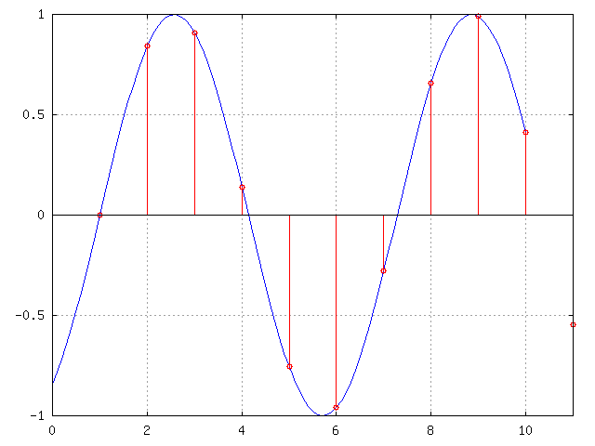
AudioTrack – in dettaglio(2) (int sampleRateInHz)
E’ possibile inserire la frequenza di campionamento del nostro file audio mediante il parametro int sampleRateInHz. E’ possibile specificare la tipologia di modulazione mediante il parametro int audioFormat.
new AudioTrack(
int streamType,
int sampleRateInHz,
int channelConfig,
int audioFormat,
int bufferSizeInBytes,
int mode,
int session);

Slide 49
AudioTrack – in dettaglio(3) (int mode)
Modalità streaming: possibilità di potere scrivere su uno stream continuo, utile in caso di audio generato a run-time o casistiche in cui non si vuole usare eccessivamente la memoria.
Modalità statica: utilizzata per situazioni in cui si necessita bassa latenza(ad es. giochi, app interattive, …)
L’ultima in questione è la modalità a noi comoda.
Buon compromesso per riprodurre sia musica in background che effetti audio durante l’esecuzione dell’intera applicazione.
new AudioTrack(
int streamType,
int sampleRateInHz,
int channelConfig,
int audioFormat,
int bufferSizeInBytes,
int mode,
int session);

Slide 50
AudioTrack – in dettaglio(4) (int session)
E’ possibile dividere in sessioni i nostri oggetti Audiotrack.
Attraverso esse è possibile identificare ogni singolo flusso audio mediante un listener che scandisce per sessione.
new AudioTrack(
int streamType,
int sampleRateInHz,
int channelConfig,
int audioFormat,
int bufferSizeInBytes,
int mode,
int session);

Slide 51
Controller Audio
public void prepareSoundAndPlay() throws IOException { if(!isPrepared) { byte[] byteWav = wavFile.createWavItem(); wav = new short[(wavFile.getDimension() - 44) / 2]; ByteBuffer.wrap(byteWav).order(ByteOrder.LITTLE_ENDIAN).
asShortBuffer().get(wav); isPrepared=true; } playShortModeStatic(wav); } public void stopAndRelase() { audioTrack.stop(); audioTrack.release(); audioTrack=null; } public void pause(){ audioTrack.pause(); } public void resume() { audioTrack.play(); } public boolean isInitialized() { if(audioTrack!=null) return true; else return false; }
In game possiamo notare l’introduzione di suoni d’errore, di sottofondo e di corretto inserimento.
Tramite la classe WAVFILE otteniamo le informazioni dei file.wav
In ControllerAudio troviamo la gestione dei suoni, quali attivazione, stop, ripetizioni ecc…
Ogni traccia avviata avrà il proprio listener associato, pronto a catturare il marcatore ad essa associato.

Slide 52
Operazioni Audiotrack
Audiotrack
play()
pause()
stop()
setNotificationMarkerPosition()
setPlaybackPositionUpdateListener()

Slide 53
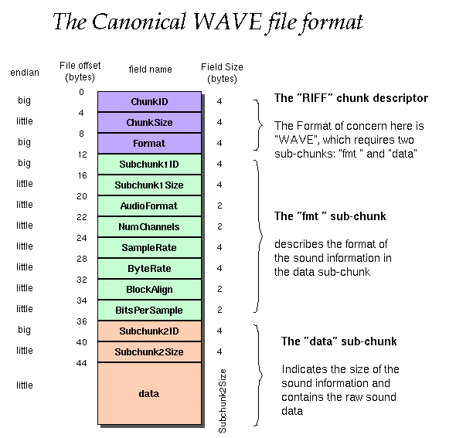
Struttura WAV

Slide 54
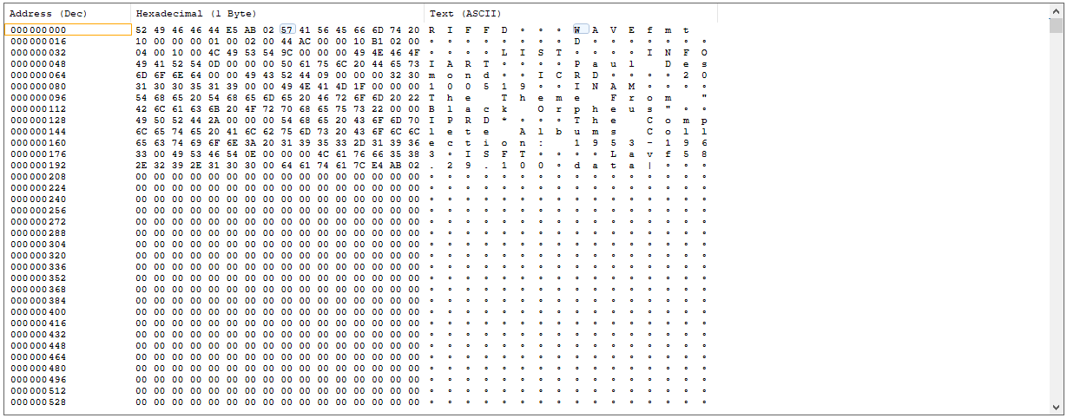
Classe WavFile – controllo header(1)
Ogni file .wav viene mappato in un oggetto WavFile. Di ogni file mappato ne viene controllato l’inizio dell’ header:
private boolean checkWavFile(byte[] buffer) { if(buffer[0]=='R' && buffer[1]=='I' && buffer[2]=='F' && buffer[3]=='F' && buffer[8]=='W' && buffer[9]=='A' && buffer[10]=='V' && buffer[11]=='E') return true; else return false; }

Slide 55
Classe WavFile – controllo header(1)
Ogni file .wav viene mappato in un oggetto WavFile. Di ogni file mappato ne viene controllato l’inizio dell’header:
private boolean checkWavFile(byte[] buffer) { if(buffer[0]=='R' && buffer[1]=='I' && buffer[2]=='F' && buffer[3]=='F' && buffer[8]=='W' && buffer[9]=='A' && buffer[10]=='V' && buffer[11]=='E') return true; else return false; }

Slide 56
Classe WavFile – estrazione dati(2)
private void getWavFileInformations(byte[] buffer) { //Dimensione WAV_FILE_DIMENSION = ((buffer[7] & 0xFF) << 24) | ((buffer[6] & 0xFF) << 16) | ((buffer[5] & 0xFF) << 8) | (buffer[4] & 0xFF) + 8; //Verifico metodo campionatura if((((buffer[21] & 0xFF) << 8) | ((buffer[20] & 0xFF)))==1) PCM = true; //Numero Canali if((((buffer[23] & 0xFF) << 8) | ((buffer[22] & 0xFF)))==1) MONO = true; else MULTICHANNEL = true; //Prelevo frequenza di campionamento SAMPLERATE=((buffer[27] & 0xFF) << 24) | ((buffer[26] & 0xFF) << 16) | ((buffer[25] & 0xFF) << 8) | (buffer[24] & 0xFF); if(SAMPLERATE == 0) SAMPLERATE=DEFAUL_SAMPLERATE; //Prelevo byte rate BYTE_RATE = ((buffer[31] & 0xFF) << 24) | ((buffer[30] & 0xFF) << 16) | ((buffer[29] & 0xFF) << 8) | (buffer[28] & 0xFF); }

Slide 57

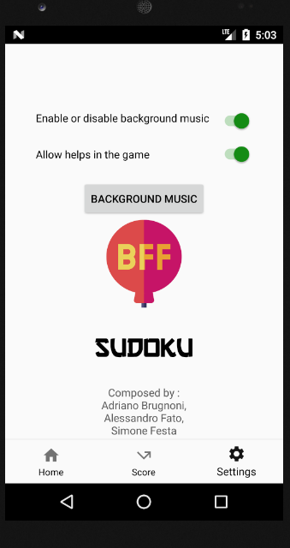
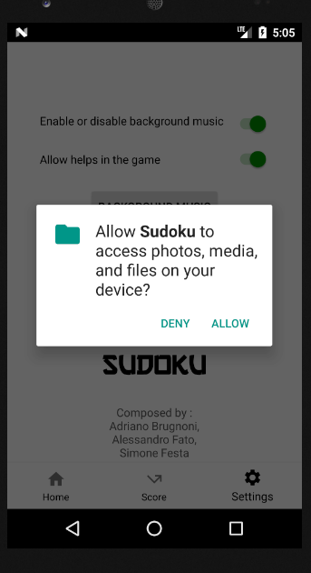

Change Background Music

Slide 58
@Override public void onClick(View v) { String[] allPermissions = {Manifest.permission.READ_EXTERNAL_STORAGE}; if(PermissionManager.askPermission(allPermissions, activity, PermissionManager.REQUEST_CODE_PERMISSION_READ_EXTERNAL_STORAGE)) { activity.launchActivity(PermissionManager.REQUEST_CODE_PERMISSION_READ_EXTERNAL_STORAGE); } }
public static boolean askPermission(String[] allPermissions, Activity activity, int requestCode) {
List<String> neededPermissions = new ArrayList<>(); for(String s: allPermissions) { if(ContextCompat.checkSelfPermission(activity.getBaseContext(), s) != PackageManager.PERMISSION_GRANTED) { neededPermissions.add(s); } } if(!neededPermissions.isEmpty()) { ActivityCompat.requestPermissions( activity, neededPermissions.toArray(new String[neededPermissions.size()]), requestCode); return false; } return true; }

Slide 59
@Override public void onClick(View v) { String[] allPermissions = {Manifest.permission.READ_EXTERNAL_STORAGE}; if(PermissionManager.askPermission(allPermissions, activity, PermissionManager.REQUEST_CODE_PERMISSION_READ_EXTERNAL_STORAGE)) { activity.launchActivity(PermissionManager.REQUEST_CODE_PERMISSION_READ_EXTERNAL_STORAGE); } }
public void launchActivity(int requestCode) { if (requestCode == PermissionManager.REQUEST_CODE_PERMISSION_READ_EXTERNAL_STORAGE) { Intent intent = new Intent(Intent.ACTION_PICK, MediaStore.Audio.Media.EXTERNAL_CONTENT_URI); if (intent.resolveActivity(getPackageManager()) != null) { this.startActivityForResult(intent , MenuActivity.GET_FILE_CODE); } else { Toast.makeText(getBaseContext(), getResources().getString(R.string.toast_directory_error), Toast.LENGTH_SHORT); } } }
@Override public void onRequestPermissionsResult(int requestCode, @NonNull String[] permissions, @NonNull int[] grantResults) { if(PermissionManager.isAllGranted(grantResults)) { if(requestCode == PermissionManager.REQUEST_CODE_PERMISSION_READ_EXTERNAL_STORAGE) { launchActivity(PermissionManager.REQUEST_CODE_PERMISSION_READ_EXTERNAL_STORAGE); } } else { Toast.makeText(getBaseContext(), getResources().getString(R.string.toast_permission_denied), Toast.LENGTH_SHORT); } super.onRequestPermissionsResult(requestCode, permissions, grantResults); }

Slide 60
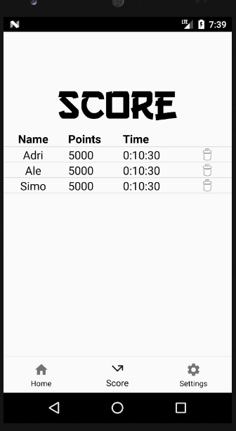
Classifica
Per rendere l’app ancora più interessante è stata implementata una classifica locale.
Caratteristiche:
Memorizzazione: Giocatore, punti e tempo.
Cancellazione.

Slide 61
Classifica - DB
Il database è implementato attraverso Room. Ogni nuovo giocatore potrà sfidare noi sviluppatori trovando i nostri risultati nella classifica pre-installati.
private AppSudokuDatabase getDB() { return Room.databaseBuilder(activity.getApplicationContext(), AppSudokuDatabase.class, "sudoku_score.db")
.allowMainThreadQueries()
.createFromAsset("database/sudoku_score.db")
.build(); }

Slide 62
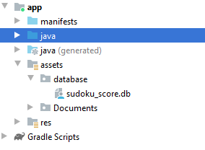

Creazione DB - Zoom
Crea il database attuale a partire da uno precaricato nella directory interna: «/data/data/it.bff.sudoku/databases/»
private AppSudokuDatabase getDB() { return Room.databaseBuilder(activity.getApplicationContext(), AppSudokuDatabase.class, "sudoku_score.db")
.allowMainThreadQueries()
.createFromAsset("database/sudoku_score.db")
.build(); }

Slide 63
SudokuDAO
SudokuScore
@Dao public interface SudokuDAO { @Query("SELECT * FROM SudokuScore ORDER BY points DESC") List<SudokuScore> getAll(); @Insert(onConflict = OnConflictStrategy.REPLACE) void insertAll(SudokuScore... sudoku); @Delete void delete(SudokuScore sudoku); }
public class SudokuScore { @PrimaryKey(autoGenerate = true) @ColumnInfo(name="_id") public int idGame; @ColumnInfo(name="player") public String playerName; @ColumnInfo(name="points") String points; @ColumnInfo(name="timer") String timer; public void setPlayerName(String playerName) { this.playerName = playerName;} public void setPoints(String points) {this.points = points;} public void setTimer(String timer) {this.timer = timer;} public String getPlayerName() {return playerName;} public String getPoints() {return points} public String getTimer() {return timer;} }

Slide 64
SudokuDAO - ZOOM
@Dao public interface SudokuDAO { @Query("SELECT * FROM SudokuScore ORDER BY points DESC") List<SudokuScore> getAll(); @Insert(onConflict = OnConflictStrategy.REPLACE) void insertAll(SudokuScore... sudoku); @Delete void delete(SudokuScore sudoku); }
Gli attributi da registrare riguardano nome utente (immesso al momento della vittoria), punteggio e timer, con un id primary key.
Al momento della vittoria, mediante metodi set vengono memorizzati tali informazioni mediante query «insertAll», mentre con la query «delete» rimuoviamo la tupla.

Slide 65
Realizzato da
Adriano Brugnoni
Alessandro Fato
Simone Festa
Gruppo BFF

